Slide 1

I) Introduction :
La Physique Nucléaire… au GANIL/SPIRAL/SPIRAL2 à Caen
Noyaux exotiques
Quelques mots sur les méthodes de production
Du GANIL à SPIRAL2
II) Physique : de GANIL/SPIRAL à SPIRAL2 (choix strictement personnel…)
Une structure en couche… revisitée
Des noyaux en pleines formes
La physique nucléaire au service du Modèle Standard
III) SPIRAL2 :
Quelques détails
Calendrier
Collaborations
Stéphane Grévy - CENBG- grevy@in2p3.fr Saclay - SPP - 27 juin 2011

Slide 2
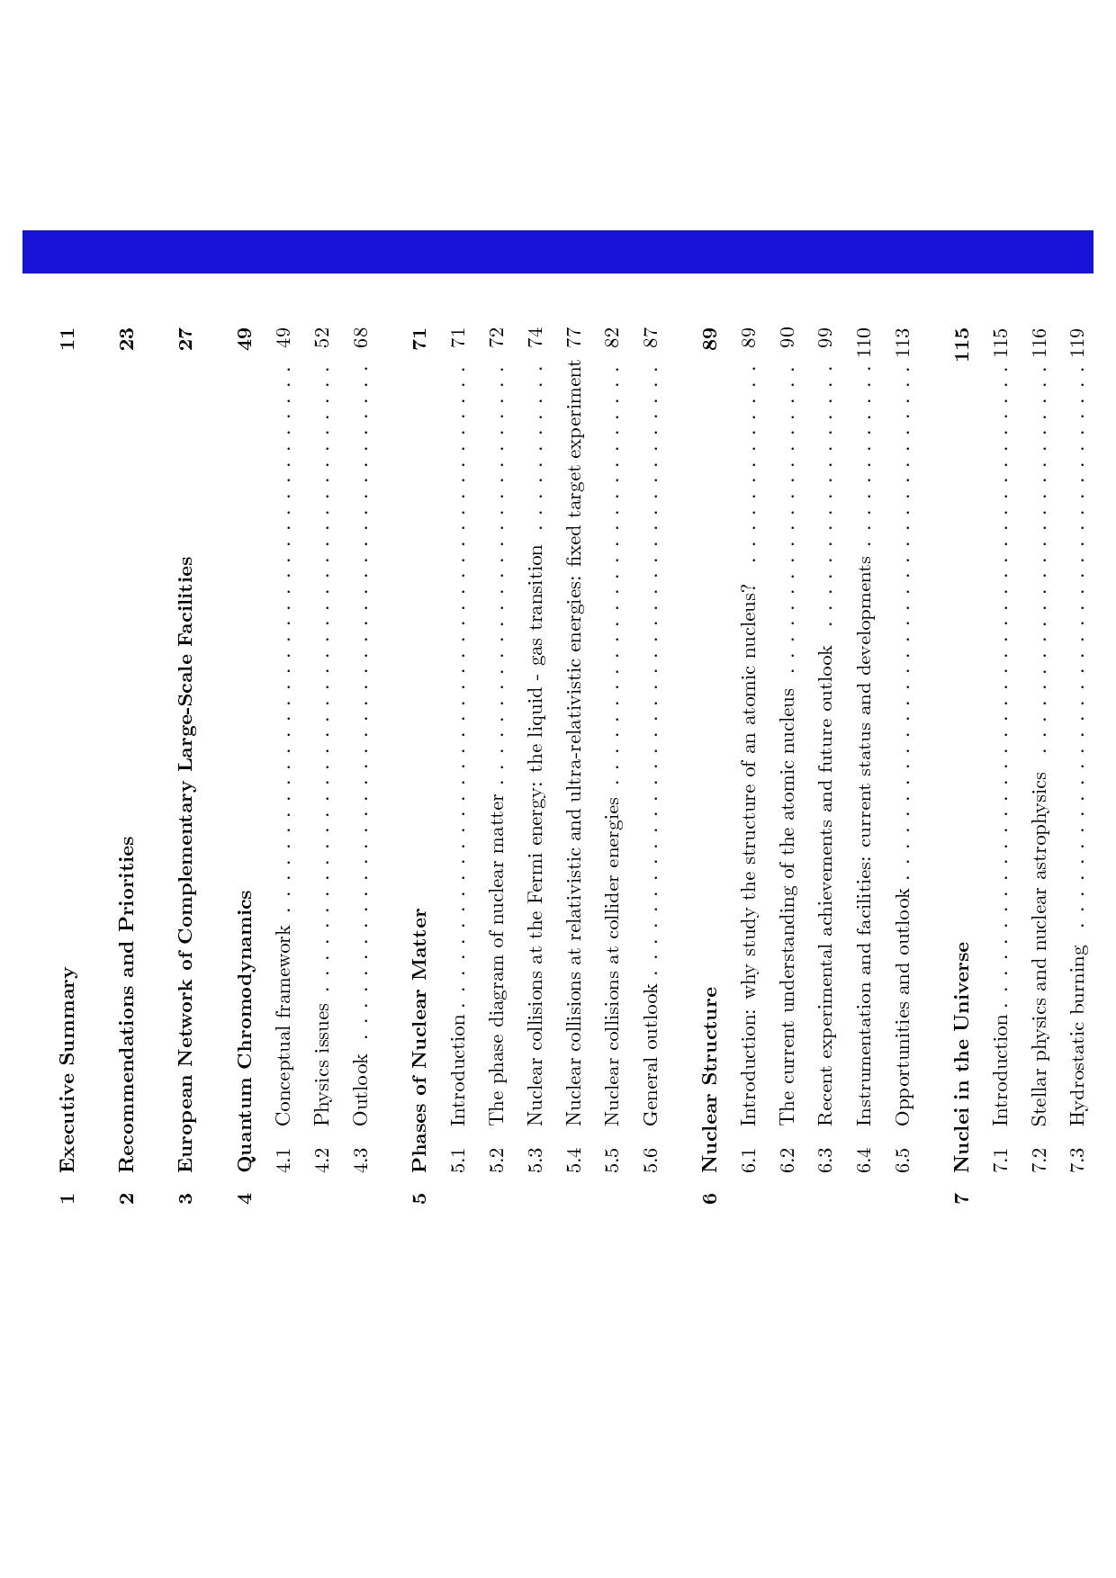

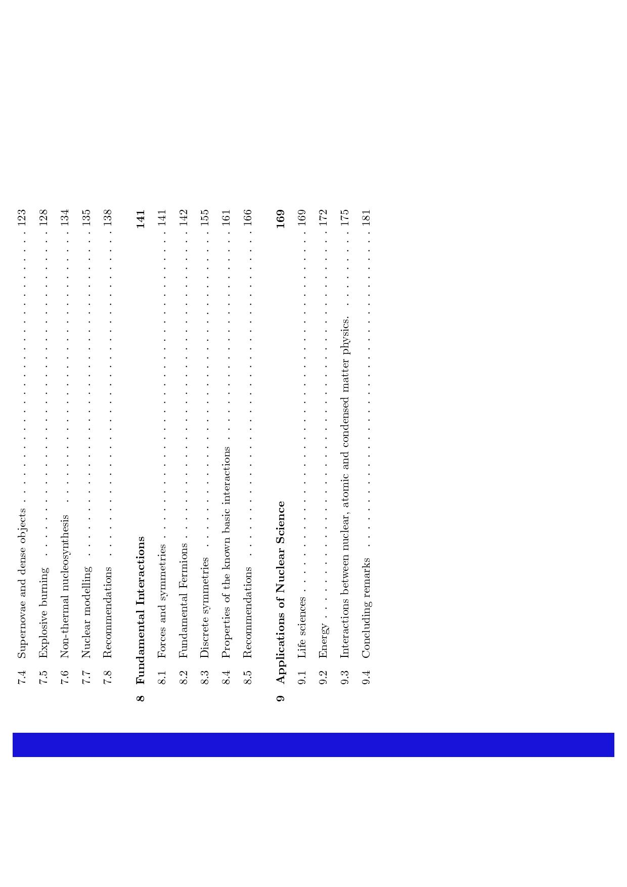

Slide 3
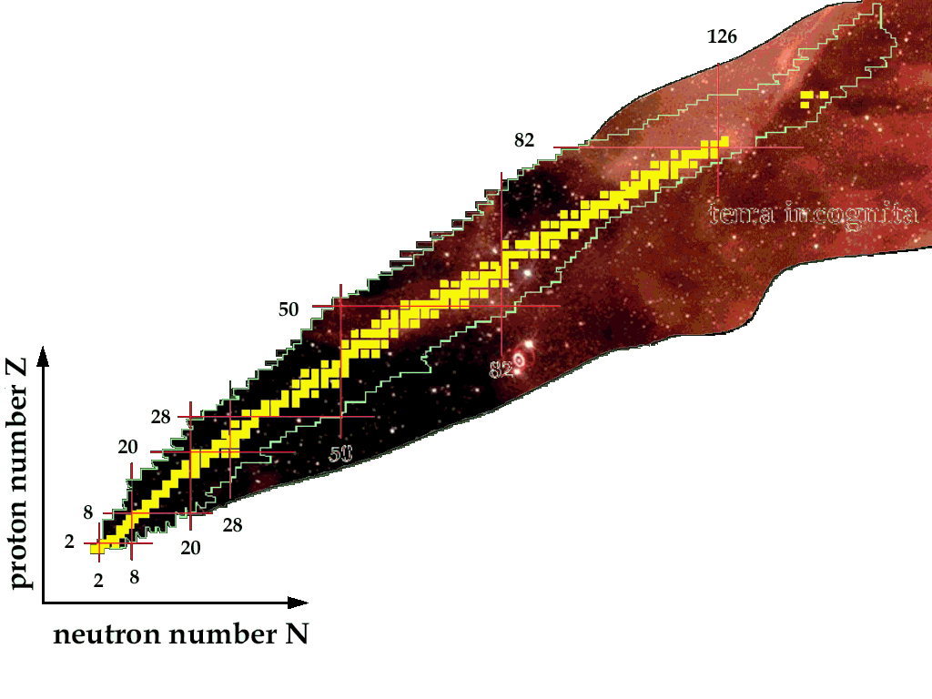
Exotic Nuclei

Slide 4
A huge discovery potential
Exotic Nuclei
3 fundamental
questions
Which force?
  Isospin dependence,
  3-body, tensor, spin-orbit.
Leading to which structure?
  Haloes, neutron skins, molecular states,
  new shells and magic numbers, super-heavies.
Playing which role in the univers?
  Nucleosynthesis, supernovae,
  Neutron stars.
Proton number Z
Neutron number N

Slide 5
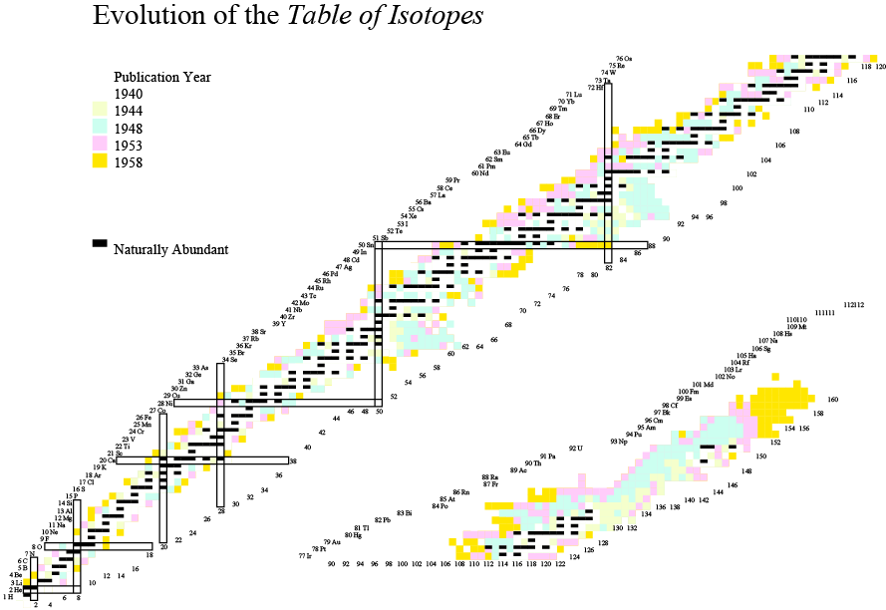
1958

Slide 6
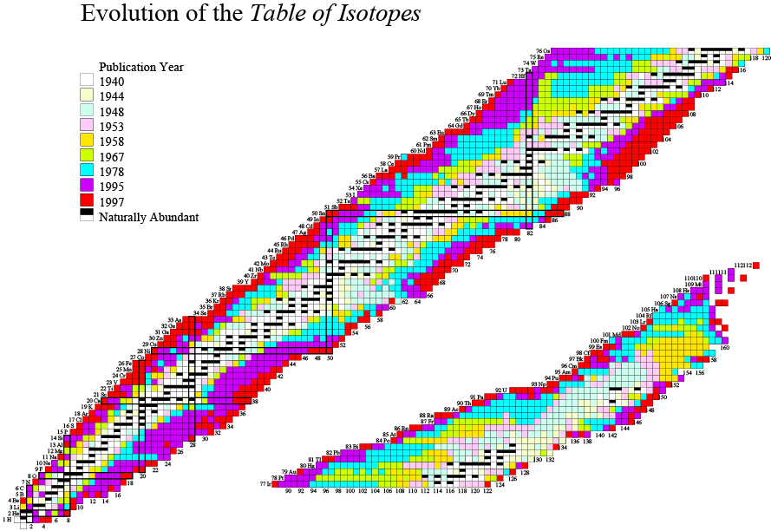
2008
2008

Slide 7
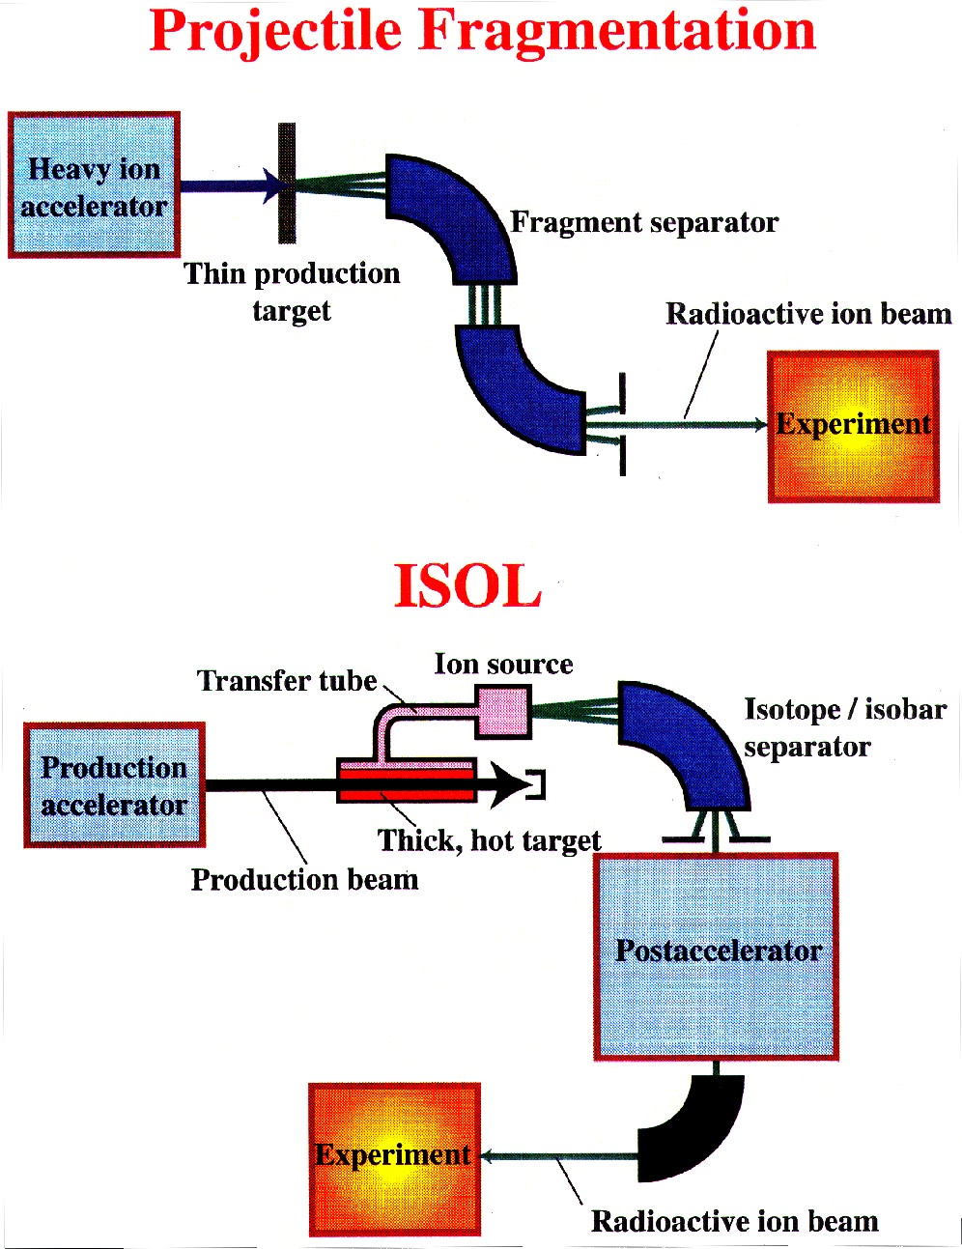
Production Schemes of RIB
GSI - Darmstadt
GANIL LISE/SISSI
NSCL/MSU - East Lansing
RIBF/RIKEN - Oak Ridge
FLNR - Dubna
…
ISOLDE - CERN
ISAC - TRIUMF
GANIL - SPIRAL
GANIL - SPIRAL2
HRIBF - Oak Ridge
…

Slide 8

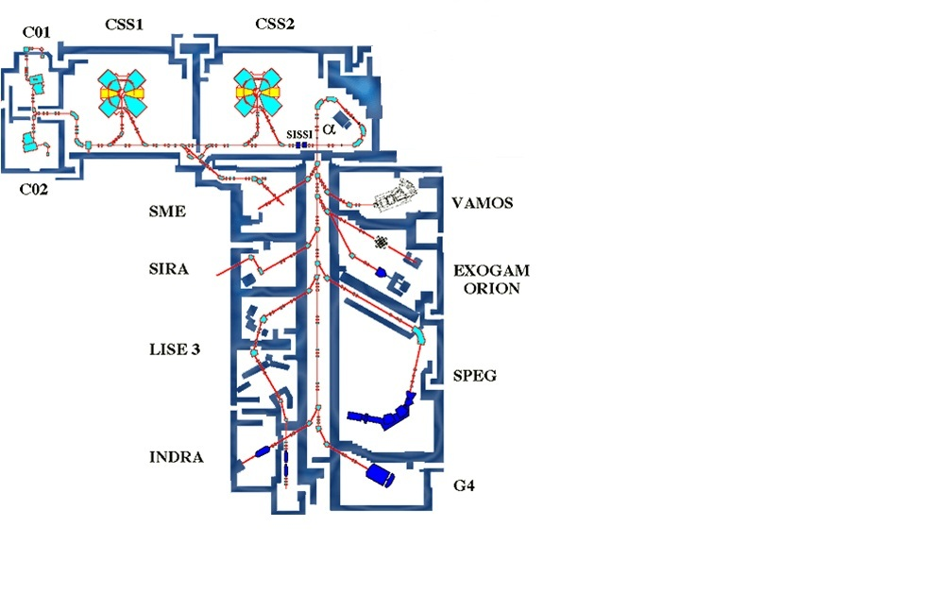
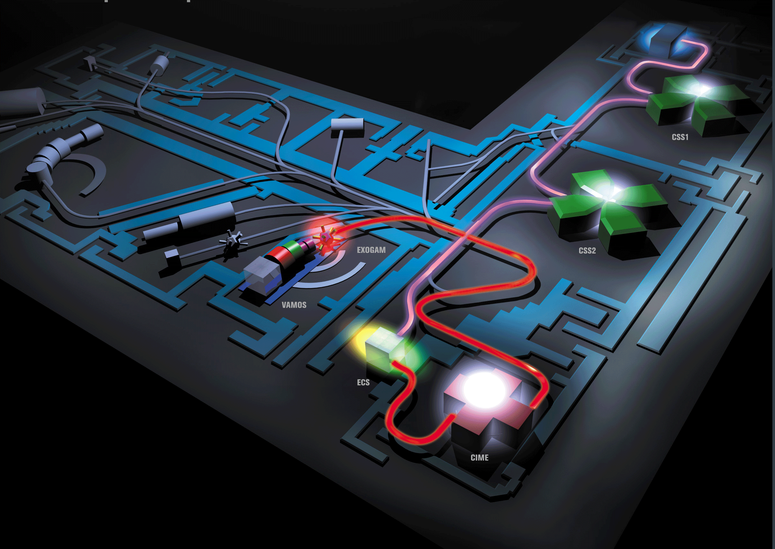

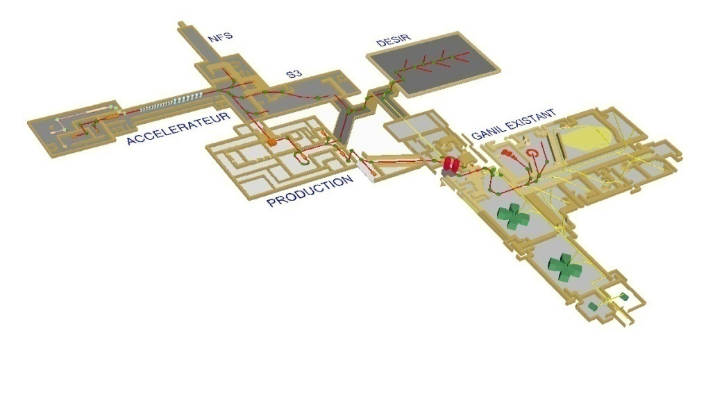
GANIL : premiers faisceaux : 1983
étude des noyaux stables…
puis exotiques par fragmentation IN-FLIGHT
GANIL/SPIRAL : premiers faisceaux : 1998
exotiques par fragmentation ISOL
SPIRAL2: premiers faisceaux stables 2013 / RIB 2015
ISOL fission Uranium
deep inelastique, fusion fission…

Slide 9
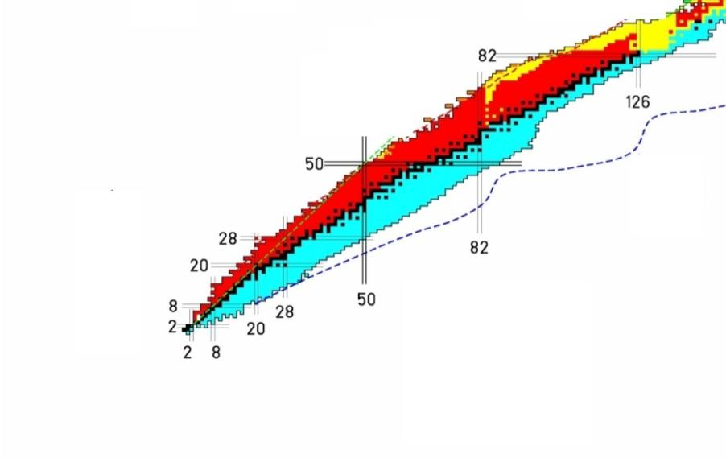
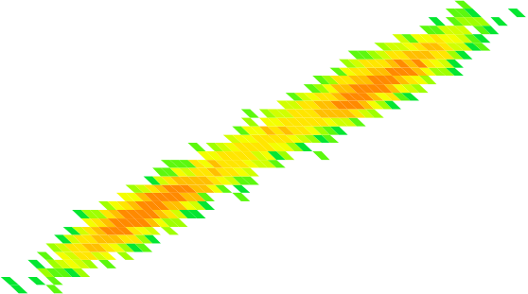
RIB and nuclei far from stability
accessible with GANIL, SPIRAL1 & SPIRAL2
Energy range of SPIRAL1 & 2 ISOL RIB :
≤ 60keV and 1-15 MeV/nucl.
SHE
In-flight S3
N=Z Isol+In-flight S3
In-flight S3
+ SPIRAL1 with new RIB !
ISOL RIB Fission products
ISOL & in-flight RIB from transfer and
deep inelastic Reactions
Notes:
Regions produced with light beams (ISOL), HI beams ISOL and in-flight completed by nuclei produced with high intensity RIB of ff.

Slide 10
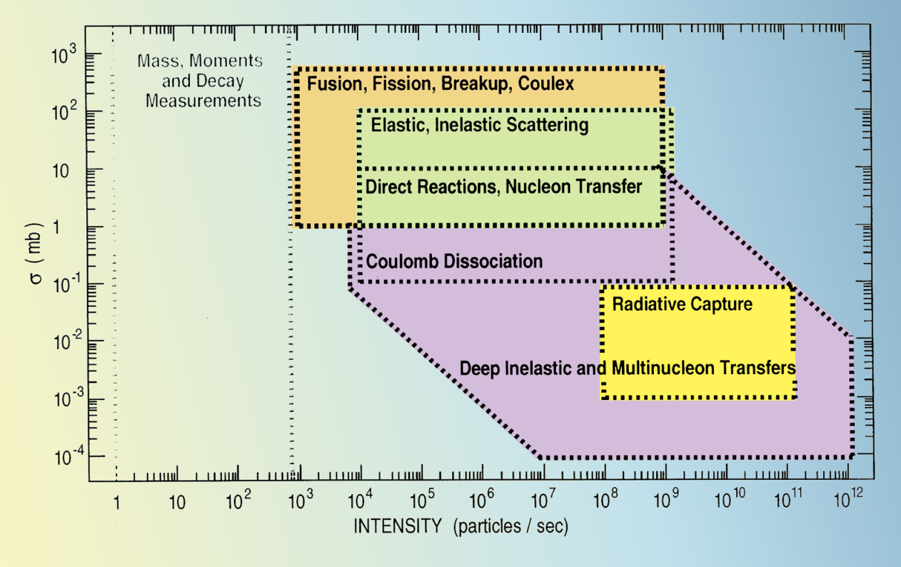
Physics with RIB at 2-20 MeV/nucl.
Reaction Types
elastic
inelastic
transfer
breakup
fusion
Physics Areas Considered:
single-particle structure
nuclear pairing
spectroscopy of very neutron-rich nuclei
nuclear clustering and nuclear molecules
direct reaction mechanisms
studies of correlation in heavy-ion reactions
applications to astrophysics

Slide 11
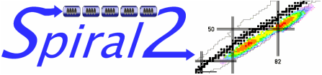
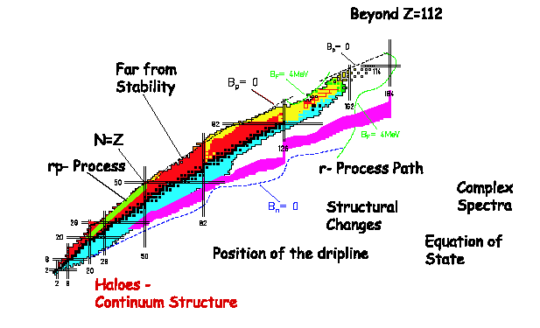
The scientific case of SPIRAL 2
Heavy and Super
Heavy Elements
ISOSPIN DEGREES OF FREEDOM
IN NUCLEAR FORCES
Position of
drip-lines
Dynamics and thermodynamics in charge asymmetric nuclear matter
N=Z
rp-process
r-process path
Shell structure
far from stability
Spins & Shapes
Spins&Shapes
Neutrons for science
Atomic & solid state physics
Radiobiology & Isotope production
Haloes & Structures in the Continuum
SPIRAL 2 White Book: www.ganil.fr
Notes:
State-of-the-art RIB facility in particular for nuclear structure studies covering a wide range of topics from halo nuclei up to SHE.
Applications
White book appeared last year
Specialised in :

Slide 12
I) Introduction :
La Physique Nucléaire… au GANIL/SPIRAL/SPIRAL2 à Caen
Noyaux exotiques
Quelques mots sur les méthodes de production
Du GANIL à SPIRAL2
II) Physique : de GANIL/SPIRAL à SPIRAL2 (choix strictement personnel…)
Une structure en couche… revisitée
Des noyaux en pleines formes
La physique nucléaire au service du Modèle Standard
III) SPIRAL2 :
Quelques détails
Calendrier
Collaborations

Slide 13
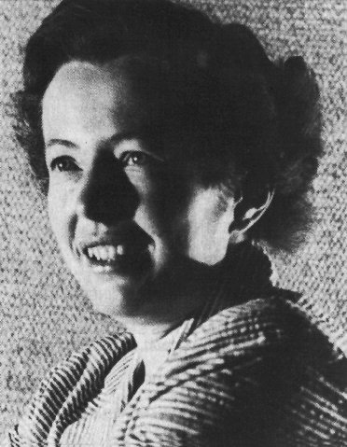
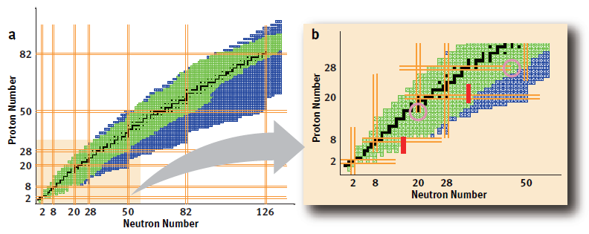
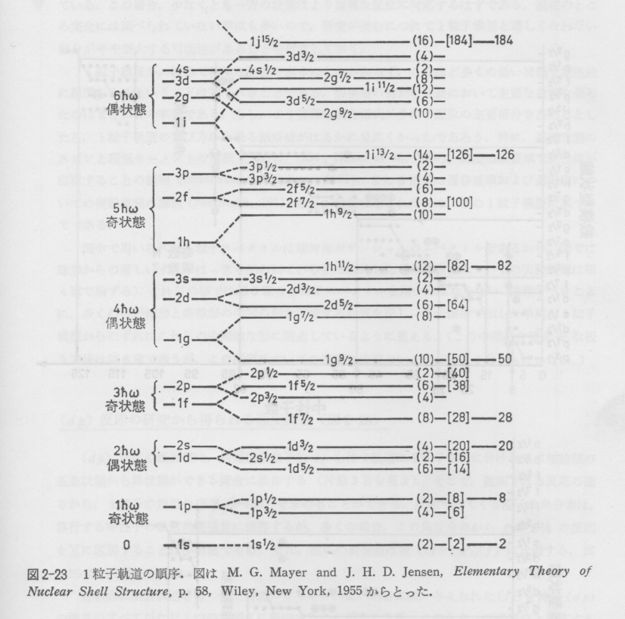
Universal Magic Numbers
Mayer and Jensen (1949)
Robust shell structure based on
1. constant density (saturation)
2. short-range central force
→ Harmonic Oscillator Potential
3. (one-body) spin-orbit force
Goeppert-Mayer
184
6ħω
126
5ħω
82
Origines de la structure en couches et des
nombres magiques
Pourquoi étudier N=28
Aller aux « extrèmes »
→ expérience fragmentation GANIL
Des mesures de précision
    → expérience SPIRAL
de nouvelles régions accessibles avec SPIRAL2
4ħω
50
3ħω
28
2ħω
20
1ħω
8
2

Slide 14
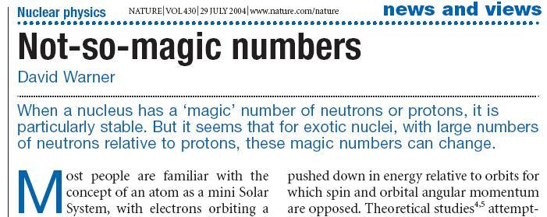
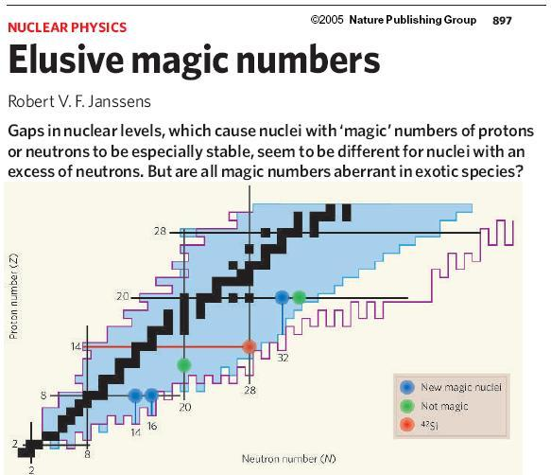
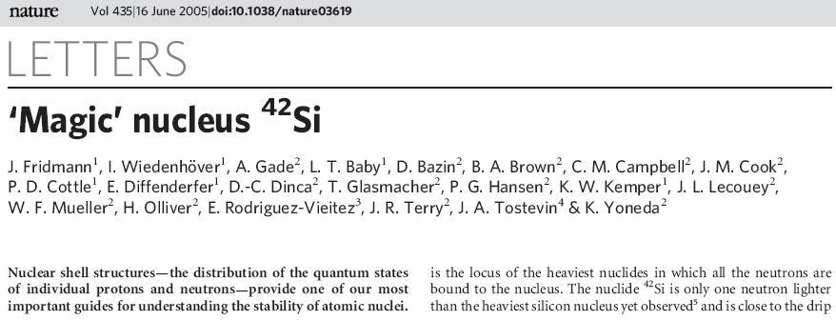
Some interests… in the 'Nature'

Slide 15
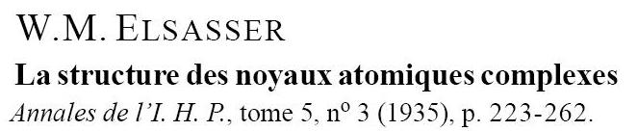
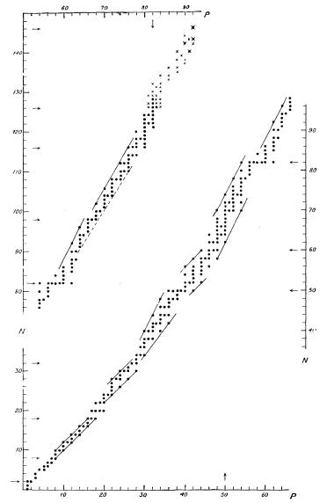
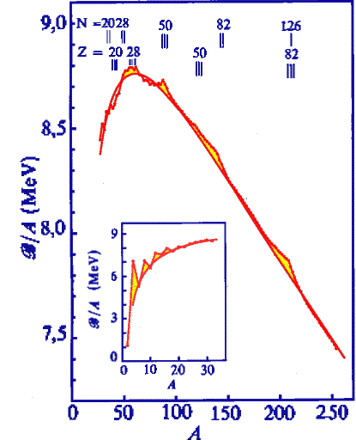
To Shell model
Binding energies : Ok with LDM
but… some irregularities !
Observation of "regularities" in
the abundances

Slide 16
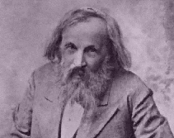
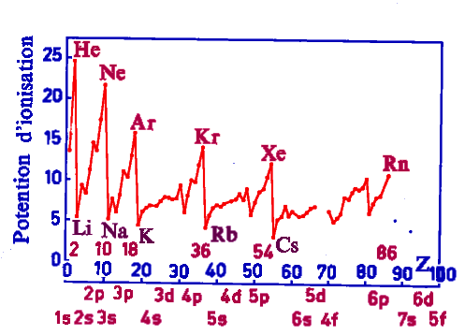
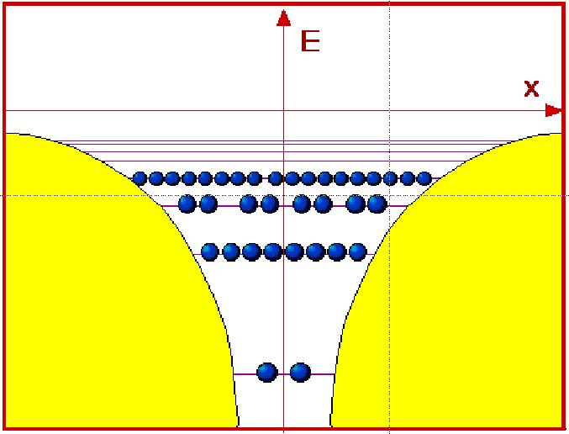
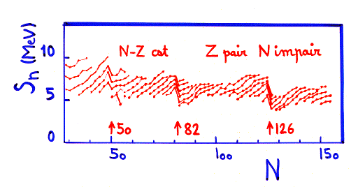
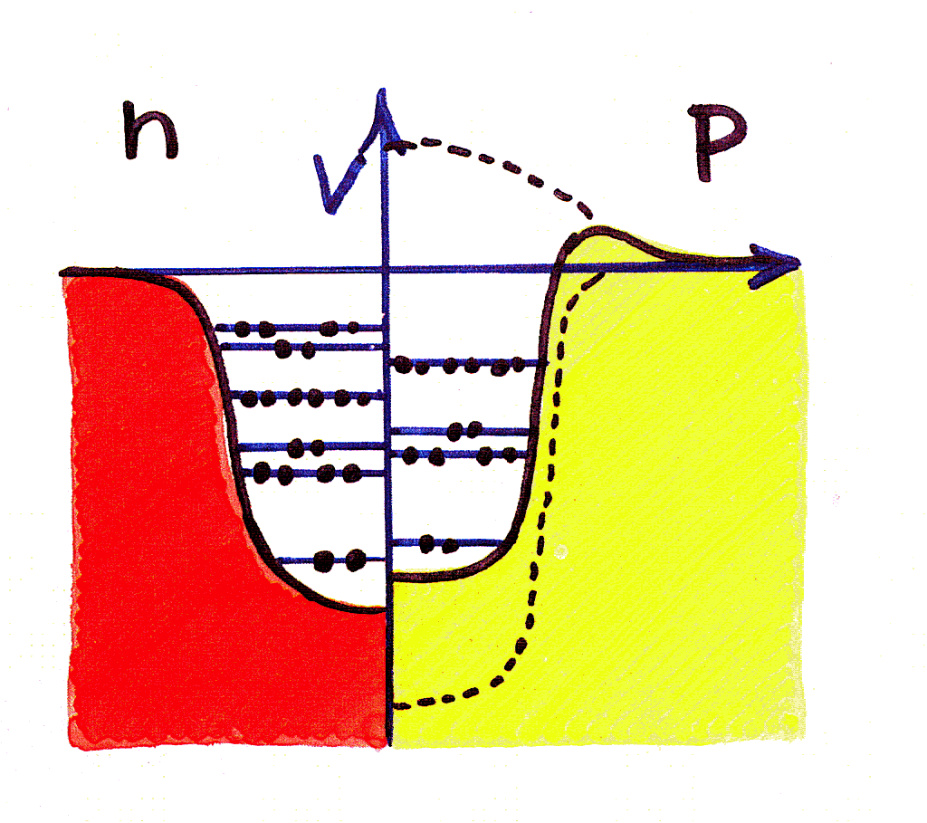
Analogy with the atomic properties
Energy levels
Electrons

Slide 17
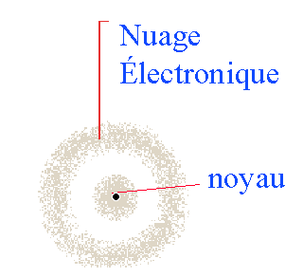
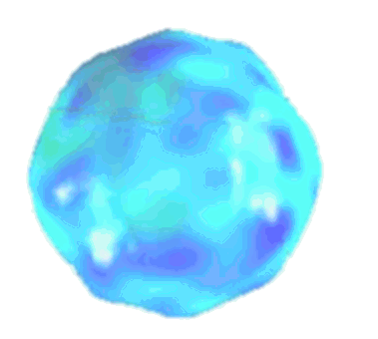
… with a central potential
Electron
cloud
Energy levels
Nucleus
Electrons
Electrons organized by the atomic nucleus
Nucleon
Cloud
Nucleons are self-organized in nuclei

Slide 18
Independent particles model :
basis for multi-pc Shell Model…
Independent particles
nucleons move essentially freely in a central pot.
Starting point: interaction between nucleons (2 body)
H = T+V =
3A coordinates → extremely difficult to solve
 addition/subtraction of 1 body potential experienced by all i
particles and which approximate the 'real' 2 body interaction
H = T+V =
= H₀ + H_{res}
The aim is to find U_{i}(r) which "automatically" reproduces the Magic Numbers
which produces gaps in the single particle energies

Slide 19
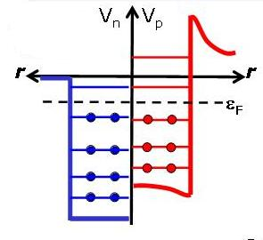
Fermi Gas model : Explain why magic numbers exist…
First attempt to introduce quantum mechanics
independent pc in an attractive constant potential generated by all nucleons
Energy quantization from confinement
1D → quantum number n
3D → quantum numbers n, ℓ, m
centrifugal force : U_{cent} =
n : radial number = number of nodes of the w.f.
→ higher n → lower wave length λ → higher E
ℓ : angular momentum
→ higher ℓ → higher centrif. potential → higher p_{perp} → higher E
Since E increase with both n and ℓ
→ one can counterbalance to create groupings of levels with similar E
→ Why Shell structure exists !!
Central potential, centrifugal barrier, and Pauli → MAGIC NUMBERS

Slide 20
To a realistic potential for Ho…
1h
82
70
1h_{11/2}
2d_{3/2}
n=1; ℓ=4
3s
3s_{1/2}
n=2; ℓ=2
2d
1g_{7/2}
n=3; ℓ=0
1g
2d_{5/2}
40
50
s ℓ
1g_{9/2}
s ℓ
n=1; ℓ=3
2p
2p_{1/2}
n=2; ℓ=1
1f
1f_{5/2}
ℓ=0
2p_{3/2}
28
20
1f_{7/2}
20
-
n=1; ℓ=2
1d_{3/2}
- Dℓ²
n=2; ℓ=0
2s
2s_{1/2}
1d
8
1d_{5/2}
8
combination of the angular momentum ℓ and
the spin s results in a total angular momentum
j=ℓ±½
n=1; ℓ=1
1p_{1/2}
1p
1p_{3/2}
Goeppert-Mayer
2
2
n=1; ℓ=0
1s
1s_{1/2}
H.O.
l² or W.S.
spin-orbit
E_{n,ℓ}=[2(n-1)+ℓ+3/2]ћw

Slide 22
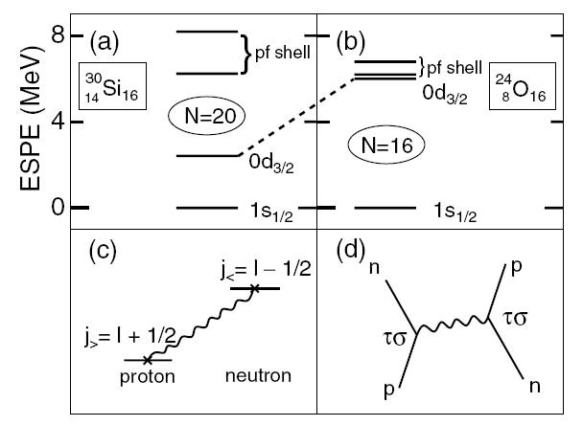
Nombres magiques : pierre angulaire de la structure nucléaire
« justification » du modèle en couche
Années 80 : disparition de N=20 pour les noyaux exotiques
« ilot d’inversion »
³⁴Si₂₀
₁₄
28
f7/2
20
d3/2
d3/2
s1/2
s1/2
14
14
d5/2
[ ]
d5/2
[ ]
T. Otsuka et al. PRL87(2001)082502.
π
ν
³²Mg₂₀
₁₂
28
f7/2
20
effect of the neutron-proton interaction
attractive
d3/2
d3/2
16
s1/2
s1/2
14
14
d5/2
[ ]
[ ]
d5/2
Effet local ? Effet généralisé ? …
π
ν

Slide 23
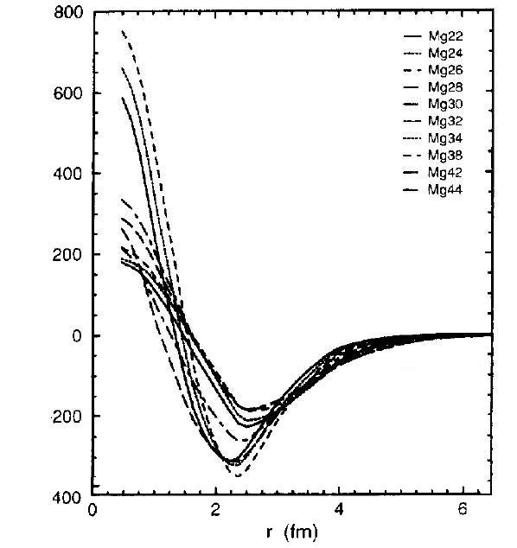
The "historical" case of ⁴⁴S at N=28
Experimentally, from ⁴⁸Ca to ⁴⁴S :
1997: Coulex of ⁴⁴S (T. Glasmacher, PLB395(1997))
N=28
p3/2
⁴⁸Ca
⁴⁸Ca₂₈
₂₀
28
f7/2
4
Ca
20
S
d3/2
d3/2
3
⁴⁴S
s1/2
s1/2
energy (MeV)
14
2
d5/2
d5/2
+
π
ν
2
1
18
20
22
24
26
28
30
neutron number N
⁴⁴S₂₈
p3/2
- reduction of the N=28 gap
→ neutron excitations
₁₆
28
f7/2
20
Mg
Shell Model
s1/2
d3/2
A=22
d3/2
s1/2
1g
50
- near degeneracy of πd3/2 and πs1/2
→ proton induced collectivity
14
40
2p
d5/2
d5/2
1f
π
ν
G. A. Lalazissis et al. PLB418(1998)7.
28
Spin-orbit potential (MeV/fm²)
Deformation in the S isotopes results from
a subtle interplay between a π-induced
collectivity and a slight reduction of the
N=28 shell closure.
20
20
A=44
2s
1d
H.O. + L²
+ L.s

Slide 24
What is the main effect driving the deformation in ⁴⁴S ?
 Does the N=28 shell closure vanish in n-rich isotopes ?
N=28
- reduction of the N=28 gap
→ quantify this reduction when removing protons from ⁴⁸Ca
⁴⁸Ca
⁴⁷Ar₂₉
transfert ⁴⁶Ar(d,p)⁴⁷Ar reaction to
look at the neutron states in ⁴⁷Ar to
extract the N=28 gap and compare
to ⁴⁹Ca
⁴⁶Ar
₁₈
f5/2
p1/2
p3/2
⁴⁴S
28
f7/2
⁴²Si
s1/2
d3/2
d3/2
s1/2
L. Gaudefroy, O. Sorlin et al.
SPIRAL Experiment
14
d5/2
d5/2
π
ν
- near degeneracy of πd3/2 and πs1/2
→ find a case where the proton configuration is more "stable"
⁴²Si₂₈
p3/2
In beam γ-spectroscopy to search for
the 2⁺ state in ⁴²Si and measure the
collectivity
₁₄
28
f7/2
s1/2
d3/2
d3/2
s1/2
14
B. Bastin, S. Grévy et al.
GANIL Experiment
d5/2
d5/2
π
ν

Slide 25
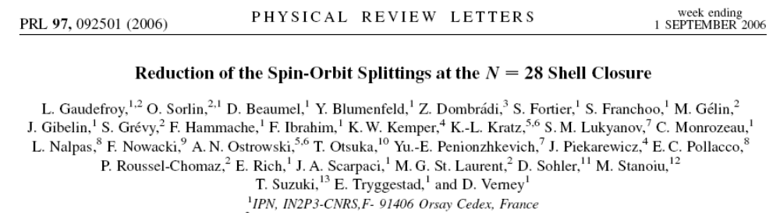
Energy of f_{7/2}, p_{3/2}, f_{5/2}, p_{1/2} orbitales
    Energy difference f_{7/2}-p_{3/2} → Gap N=28
    Energy difference f_{7/2}-f_{5/2} et p_{3/2}-p_{1/2} → Estimation of SO intensity
p_{1/2}
f_{5/2}
p_{3/2}
Transfert reaction (d,p) on ⁴⁶Ar.
28
⁴⁶Ar(d,p)⁴⁷Ar :
Angular distributions of protons
Spectroscopy of final nucleus
Comparison with DWBA : ℓ
spectroscopic factor
f_{7/2}
20
d_{3/2}
s_{1/2}
π
ν
⁴⁶Ar₂₈
18

Slide 26
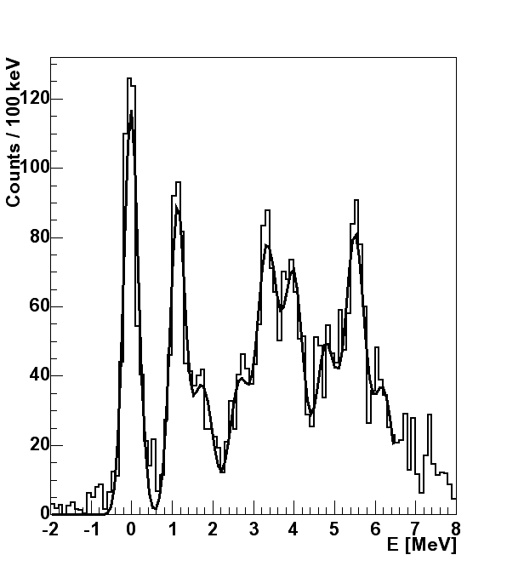
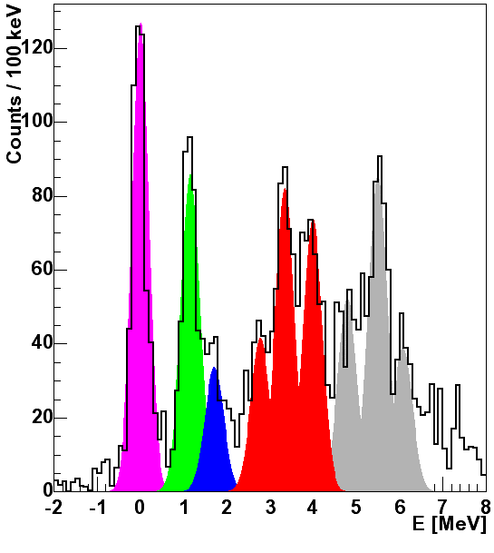
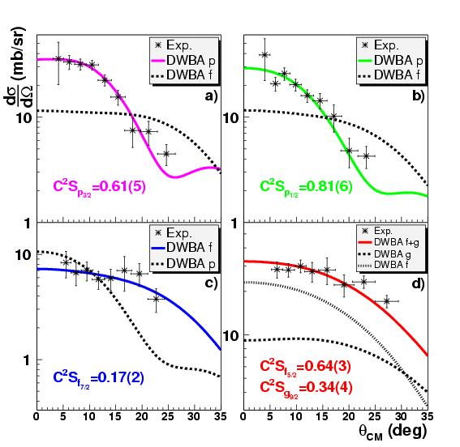
GS
ℓ=1
ℓ=3+4
1.13
3.33
5.50
ℓ=4
3.98
2.65
1.74
ℓ=3

Slide 27
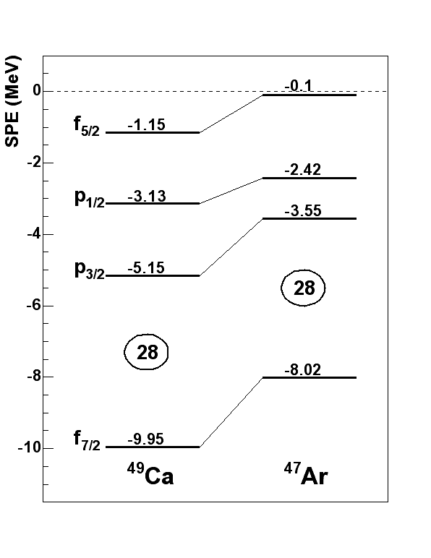
Reduction of spin-orbit splitting
⁴⁹Ca
⁴⁷Ar
-330keV
Gap N=28 :
4.8 MeV
4.47 MeV
f_{7/2}-f_{5/2} :
8.8 MeV
-8%
7.92 MeV
p_{3/2}-p_{1/2} :
2.02 MeV
-45%
1.13 MeV
Similar effets to a reduction of the
spin-orbit interaction
Observations incompatible with
diffusivity arguments only…
Other effects…
⁴⁹Ca : R. Abegg et al. [NPA303 (1978)]

Slide 28
tensor Interaction and density dependence of SO
f_{5/2}
δG = 1.34(V_{d3p3}-V_{d3f7}) + 0.66(V_{s1p3}-V_{s1f7})
p_{1/2}
V^{πν} evaluated with the nuclear structure
data of N=21 isotones.
p_{3/2}
28
δG = 362 keV (Exp : 330keV)
f_{7/2}
20
d_{3/2}
s_{1/2}
δSO = 1.34(V_{d3ℓ↑}-V_{d3ℓ↓}) + 0.66(V_{s1ℓ ↑} -V_{s1ℓ↓})
π
ν
⁴⁹Ca₂₉
⁴⁷Ar₂₉
20
18
États f : mainly tensor interaction πd_{3/2}-νf.
États p : Tensor interaction to small.
Reduction of the SO interaction can be
explained by the central density
of the nucleus.
B.G. Todd-Rutel et al. [PRC69 (2004)]
πd_{3/2} and πs_{1/2} degenerated in ⁴⁹Ca.
P.D. Cottle et al. [Phys. Rev. C 58 (1998)]
⁴⁹Ca
-2p
⁴⁷Ar
-1.34 proton πd_{3/2}
-0.66 proton πs_{1/2}

Slide 29
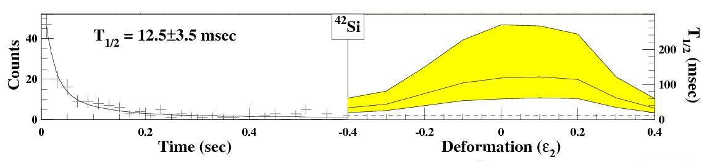
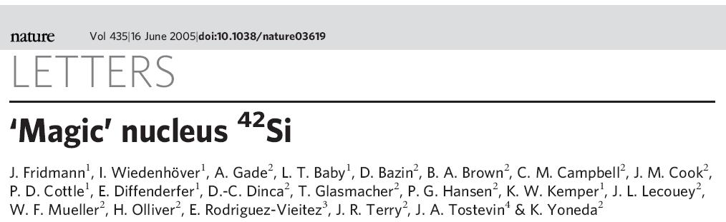
What is known about ⁴²Si ?
- Half-life of ⁴²Si (S. Grévy et al. Phys. Lett. B594(2004)242)
deformed
Magicity
Deformation
Si
- Observation of ⁴³Si (M. Notani et al. Phys. Lett. B542(2002)49)
?
p3/2
⁴⁴S₂₈
2p-removal cross section: ⁴⁴S→⁴²Si
(J. Fridmann et al. Nature03619(2005))
₁₆
28
f7/2
20
20
"Spherical"
d3/2
s1/2
d3/2
s1/2
14
d5/2
d5/2
π
ν

Slide 30

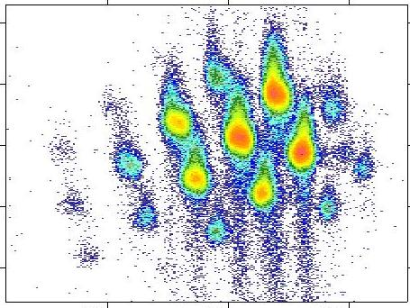
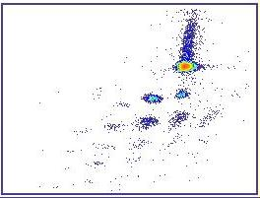
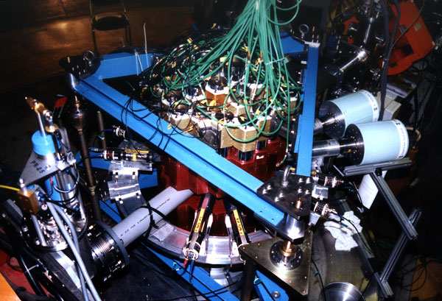
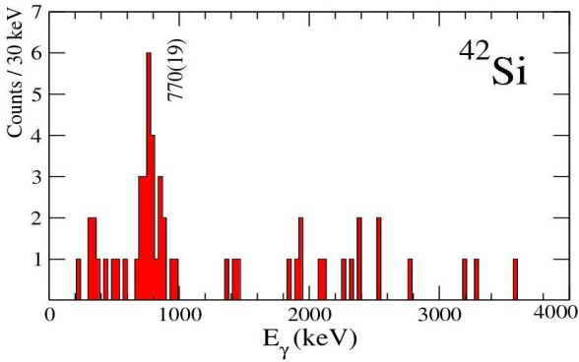
Expérimental procedure
In beam spectroscopy : experimental setup
⁴⁸Ca (>10¹² pps) → ⁴⁴S (100-150 pps) → ⁴²Si* (8/day) → ⁴²Si + γ
ΔE
IN
E~45A.MeV
185 mg/cm² Be target
ΔE
OUT
⁴⁴S
⁴⁴S → ⁴²Si
TOF
⁴²Si
Secondary beams
M/Q
SISSI
SPEG (ε~100%)
⁴⁸Ca → ⁴⁴S
⁴²Si
I(⁴⁸Ca) ~ 4 μAe -
60 A.MeV
C and Ta production
targets (~180 mg/cm²)
⁴⁴S ~ 100-150 pps
Eγ
BaF2 array
ε ~ 50% @ 1 MeV
ΔE/E ~ 10-15%

Slide 31
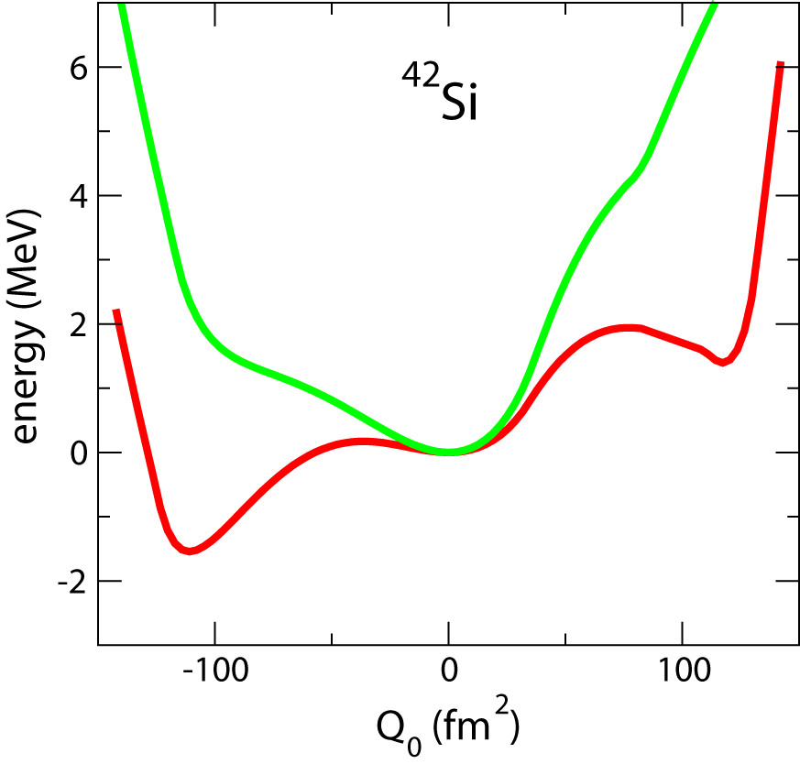
The Si isotopes
Results: 42Si
In beam spectroscopy : the Si isotopes
B. Bastin, S. Grévy et al. - PRL
2⁺ @ 770 keV in ⁴²Si
→ high collectivity
→ strong deformation
→ no magicity
?
to reproduce the E(2+)@⁴²Si
 reduction of N=28 gap
-330 keV/pair of protons [⁴⁶Ar(d,p)⁴⁷Ar]
→ ~3*330 keV → 1 MeV in ⁴²Si
 compression of sd proton orbitals
reduction of the Z=14 gap
both are essential and correspond to what is
accounted for by the tensor force:
without tensor
j<
j'<
j>
j'>
j'<
j<
with tensor
j'>
j>
proton
neutron
proton
neutron
T. Otsuka et al. PRL95(2005)232502.

Slide 32
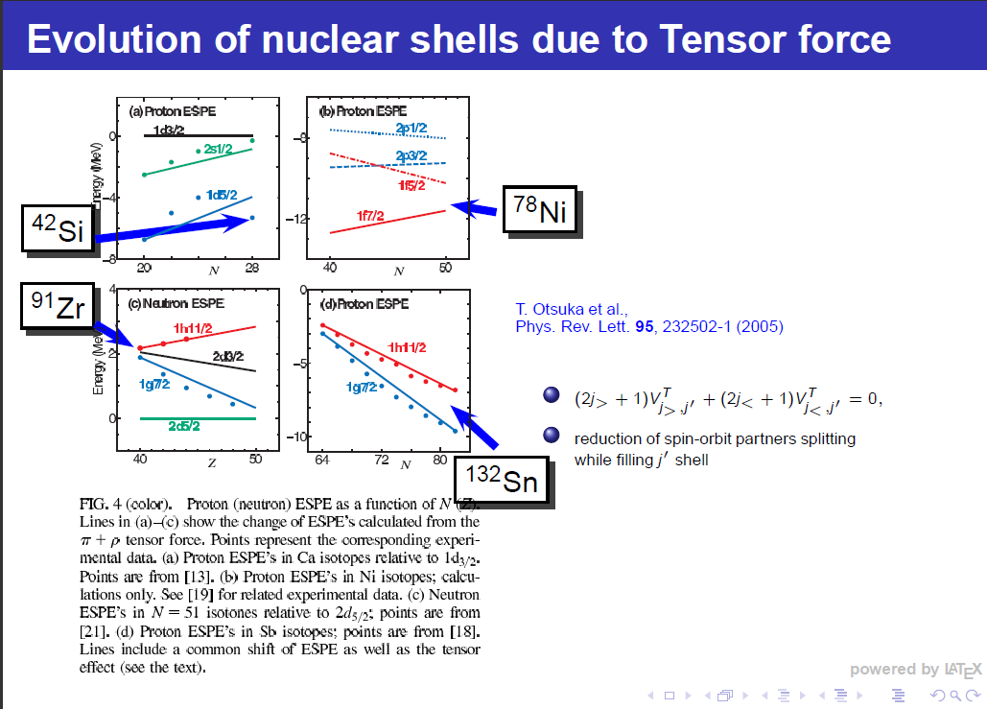
SPIRAL2
N=20 → disparition au profit de N=16
N=28 → affaiblissement + effet protons
N=50 → ⁷⁸Ni : Alto, Isolde, GANIL… SPIRAL2
¹⁰⁰Sn : S3
N=82 → ¹³²Sn : SPIRAL2
Nouveau « nombres magiques »: 40, 70…
…

Slide 33
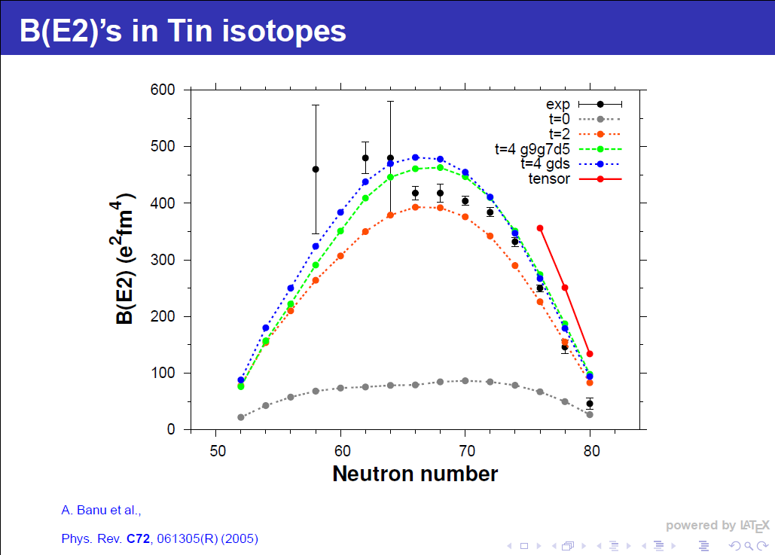
Vers N=Z=50… physique de S3

Slide 34
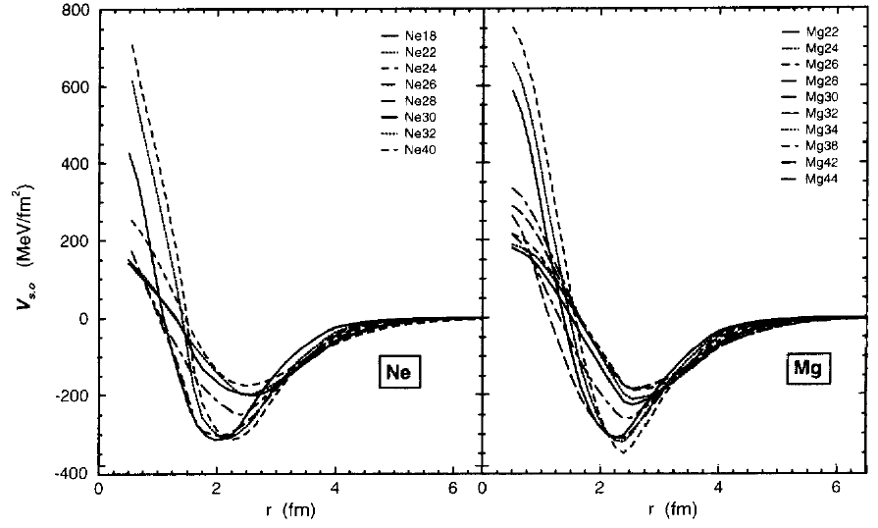
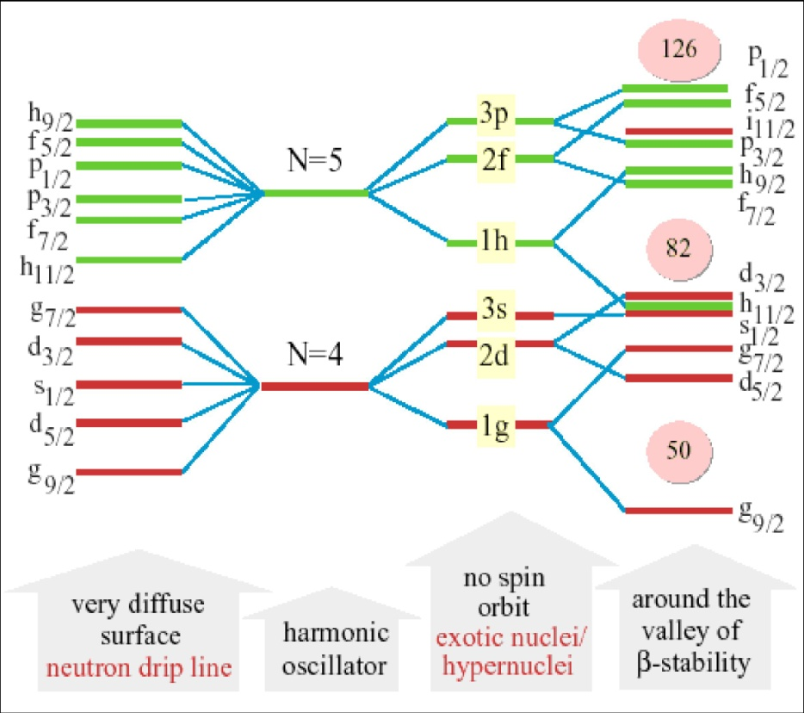
Decay spectroscopy around ¹¹⁰Zr
50 and 82 are originating from the spin orbit interaction
for n-rich nuclei, the SO interaction is predicted to be reduced
G. A. Lalazissis et al. PLB418(1998)7.
Ne
Mg
A=22
SO potential (MeV/fm²)
A=44
70
Without spin orbit interaction :
50 → 40
82 → 70
40

Slide 35
I) Introduction :
La Physique Nucléaire… au GANIL/SPIRAL/SPIRAL2 à Caen
Noyaux exotiques
Quelques mots sur les méthodes de production
Du GANIL à SPIRAL2
II) Physique : de GANIL/SPIRAL à SPIRAL2 (choix strictement personnel…)
Une structure en couche… revisitée
Des noyaux en pleines formes
La physique nucléaire au service du Modèle Standard
III) SPIRAL2 :
Quelques détails
Calendrier
Collaborations

Slide 36
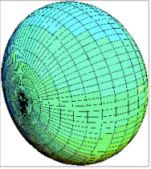


Slide 37



Shape coexistence in exotic Kr courtesy E. Clement
Shape coexistence in the proper sense only if
(i) The energies of the states are similar, but separated by a barrier, so that mixing between the different components of the wave functions is weak and the states retain their character.
(ii) The shapes involved are clearly distinguishable
Notes:
37

Slide 38

Shape coexistence in n-deficient Kr : an experimentalist view
What can we measure experimentally ?
Establish the shape isomer : 0⁺₂
Collectivity in such nuclei : level scheme and B(E2) .
Shape (oblate - prolate ) : Q₀
Wave function mixing : ρ²(E0)
Notes:
38

Slide 39


Establish the shape isomer : 0⁺ : Technique expérimentale
PRODUCTION
SELECTION
IDENTIFICATION
IMPLANTATION
DETECTION
Si
Si
Si
cible
γ
⁷⁸Kr
73 MeV/A
γ
séparateur
séparateur
séparateur
séparateur
Faisceau de
haute énergie
-
e
-
e
10¹² pps
10⁹ fragments/s
1-10³ fragments/s
LISE3

Slide 40


Spectroscopie du noyau N = Z ⁷²Kr
τ = 38(3) ns
Spectre électron
Taux de ⁷²Kr : ∼ 3 pps
parmi 10⁹ fragments/s
Schéma de niveau
4⁺
Bruit de fond très réduit
Gamme en énergie très importante
Décroissance E0 d’un nouvel état
0⁺ excité isomérique à 671 keV
612
Raies K et L d’une transition à 671 keV
Aucune transition γ à 671 keV
2⁺
38(3) ns
0⁺
Transition E0 de 671 keV
Force de transition E0 : ρ²(E0) = 72(6) mu
710
E0
0⁺
671 keV

Slide 41


Spectroscopie du ⁷⁴Kr
τ = 18.8(10) ns
Spectre électron
K508
L508
Raies K et L d’une
transition à 508 keV
K508
L508
Schéma de niveau
18.8(10) ns
Spectre γ
Taux de ⁷⁴Kr : ∼ 245 pps
parmi 10⁹ fragments/s
E2
0⁺
2⁺
52 keV
Transition à 456 keV
E0
456
508 keV
Aucune transition à 508 keV
0⁺
Transition à 52 keV
E2/E0 = 1.25 (0.5)
Confirmation de l’état 0⁺ excité à 508 keV
Observation de la transition 0⁺ → 2⁺ à 52 keV
Force de transition E0 : ρ²(E0) = 85(19) mu

Slide 42



Shape isomer : systematic of 0⁺₂ states
Pure prolate ground
state in ⁷⁶Kr
oblate
prolate
High mixed prolate
ground state in ⁷⁴Kr
6⁺
6⁺
6⁺
6⁺
791
2⁺
2⁺
Pure oblate ground
state in ⁷²Kr
824
858
4⁺
768
4⁺
918
4⁺
0⁺
612
4⁺
1233
Necessity to have a direct measure of the shape
2⁺
558
611
0⁺
664
562
0⁺
2⁺
0⁺
346
2⁺
1017
671
710
2⁺
770
456
52
508
424
455
0⁺
0⁺
0⁺
0⁺
⁷²Kr
⁷⁴Kr
⁷⁶Kr
⁷⁸Kr
Transition strenght :
ρ²(E₀).10⁻³
72(6) 84(18) 79(11) 47(13)
E. Bouchez et al.
Phys. Rev. Lett., 90 (2003)
Shape inversion
Maximum mixing of wave function in ⁷⁴Kr
Mixing of the ground state

Slide 43




Static quadrupole moment sensitivity
differential Coulex cross section
⇒ oblate Deformation
minimisation du χ² :
⁷⁴Kr
Negative matrix element
(positive quadrupole moment Q₀)
⇒ prolate deformation
Notes:
43

Slide 44

Radioactive beams experiment at GANIL
The ^{74,76}Kr RIB are produced by fragmentation of a ⁷⁸Kr beam on a thick carbon target.
Radioactive nuclei are extracted and ionized
Post-accelaration of the RIB
⁷⁸Kr
1 MeV/u
10 MeV/u
4.7 MeV/u
1.5×10⁴ pps
70 MeV/u
10¹² pps
⁷⁴Kr
6×10⁴ pps

Slide 45


Safe Coulomb excitation
γ detection
Pb
⁷⁴Kr
⁷⁶Kr
Particle detection
E. Clément et al. PRC 75, 054313 (2007)‏
In ⁷⁴Kr and ⁷⁶Kr, a prolate g.s. coexists with an oblate excited configuration
Notes:
45

Slide 46

Shape coexistence in mean-field models Gogny
HFB+GCM with Gaussian overlap approximation
Gogny D1S force
Axial and triaxial degrees of freedom
E. Clément et al., PRC 75, 054313 (2007)
Notes:
coupling between K=0 and K=2 is not reproduced – it is found in the theory. experimentally we can’t say anything about it. The statement about collectivity is already included in the statement about the remarkable agreement for the ME.
Je ne comprends pas ‘high degrees of QM’ ?

Slide 47
Shape coexistence in mean-field models (3) Gogny
The agreement is remarkable for excitation energy and matrix elements
K=0 prolate rotational ground state band
2⁺₃ oblate rotational state
K=2 gamma vibrational band
E. Clément et al., PRC 75, 054313 (2007)
γ
γ
Notes:
coupling between K=0 and K=2 is not reproduced – it is found in the theory. experimentally we can’t say anything about it. The statement about collectivity is already included in the statement about the remarkable agreement for the ME.
Je ne comprends pas ‘high degrees of QM’ ?

Slide 48
Do the GCM (+GOA) approach and the triaxiality key work everywhere ?

Slide 49

  Shape transition at N=60
E [MeV]
HFB Gogny D1S
β₂
Both deformations should coexist at low energy
Shape coexistence between highly deformed and quasi-spherical shapes
To be studied at SPIRAL2

Slide 50
I) Introduction :
La Physique Nucléaire… au GANIL/SPIRAL/SPIRAL2 à Caen
Noyaux exotiques
Quelques mots sur les méthodes de production
Du GANIL à SPIRAL2
II) Physique : de GANIL/SPIRAL à SPIRAL2 (choix strictement personnel…)
Une structure en couche… revisitée
Des noyaux en pleines formes
La physique nucléaire au service du Modèle Standard
III) SPIRAL2 :
Quelques détails
Calendrier
Collaborations

Slide 51
Le Modèle Standard
Des règles strictes pour une théorie prédictive
Le modèle standard contient toutes les règles concernant les réactions particulaires impliquant des quarks et/ou des leptons, en interaction électrofaible et/ou chromodynamique
Il dépend d’un nombre fini de paramètres fixés par l’expérience
Une fois ces paramètres déterminés, toutes les quantités phénoménologiques sont calculables
Tous les calculs sont en accord avec l’expérience (~) jusqu’à une énergie de près de 200GeV

Slide 52

La décroissance β
Chadwick 1914 : Découverte
Pauli 1930 : Postule l'existence du neutrino pour
expliquer le spectre "continu" des électrons
Fermi 1934 : Première théorie; analogie avec
l'electromagnétisme. Incomplète… car ne
décrivant "que" les transitions de type Fermi
(et pas celles de type Gamow teller)
mais "naissance" de l'interaction faible.
1930 → 1950 : Basée sur des faits expérimentaux,
théorie V-A incluant une Interaction Universelle de Fermi
force de transition :
K
f(Z,Wo)t
=
2
g
2
M
+
g
2
M
2
Vecteur
Fermi
Axial
Gamow Teller
décroissances de type Fermi 0⁺ → 0⁺
 courant axial nul (règles de sélection)
K
f(Q_{ec}) * T_{1/2} / BR
f(Z,Wo)t
=
2
=
g
2
M
Vecteur
Fermi
hypothèse CVC (Conservation du Courant Vecteur)
 g_{Vecteur} est identique pour toutes les transitions
… et donc tous les noyaux
ft = constante
Notes:
radioactivité alpha decouverte en 1896 par Becquerel
identifié et caractérisée en 1898 par P et M Curie

Slide 53

De la décroissance β au Modèle Standard
A l'échelle du noyau :
Z protons + N neutrons
A l'échelle des quarks :
proton = uud
neutron = udd
p  n + …
u  d + …
Découverte des quarks "s" → notion de couplage des quarks
les quarks, états propres de l'interaction forte, ne le sont pas pour l'interaction faible
V_{ud} V_{us} V_{ub}
V_{cd} V_{cs} V_{cb}
V_{td} V_{ts} V_{tb}
u' u
s' = s
d' d
Généralisation : Cabibbo-Kobayashi-Maskawa
Unitarité de la matrice CKM : |V_{ud}|² + |V_{us}|² +|V_{ub}|² = 1
 relation entre V_{ud}, g_{V} et ft pour les transitions de Fermi:
2 π³ ln2
|V_{ud}|² =
g_{V}².ft.|M_{if}|²

Slide 54



De la théorie… à la pratique ☹
ft = constante…
à des corrections près ! → Ft = ft (1+ δ_{R}) (1+ δ_{C})
interactions electromagnétique :
i.e. electrons/positrons avec les nucléons
 corrections radiative δ_{R}
interactions nucléaires :
difference de recouvrement des fonctions d'ondes,
 corrections Coulombienne δ_{c}
Towner & Hardy, 2008
Towner & Hardy, 2005
Les facteurs de correction dépendent des modèles :
- ex. δ_{c} facteur dû au mélange d’isospin
augmente pour les masses plus élevées
Mesures pour A > 54 nécessaires
Notes:
corrections radiatives : dues à l'interaction des électrons/positrons émis lors de la décroissance avec les nucléons du noyau.
corrections dites "coulombiennes" :
-1- le proton étant chargé positivement, il est sensible au champ coulombien généré par les autres protons du noyau, ce qui n'est pas le cas du neutron. Donc quand un neutron se transforme en proton (ou vice et versa), ils ne ressentent pas de la même façon la barrière de potentiel coulombien et leur fonction d'onde radiale est légèrement différente ce qui se traduit par un "recouvrement" légèrement différent de 1. Cet effet est connu pour avoir comme signature expérimentale une énergie de séparation légèrement différente pour le proton et le neutron dans les noyaux père-fils → svt appelé correction d'energie de liaison.
-2- d'une facon générale, la force coulombienne (qui depend de la charge) ne conserve pas l'isospin → elle induit donc un mélange de configuration pour les etats 0+ des noyaux père et fils ce qui se traduit par des transitions tres faibles vers d'autres etats 0+ que les etats analogues, les seuls normalement accessible dans une transition de fermi qui concerne des états initiaux et finaux de meme T (IAS).

Slide 55
En résumé
Etude des décroissances de Fermi 0⁺→0⁺
 Vérification de l'hypothèse CVC en
comparant les valeur de Ft pour différents noyaux
 Extraction de V_{ud}
Vérification de l'unitarité de la matrice CKM
0⁺
Ft
T_{1/2}
γ
BR
Q_{EC}
0⁺
Précisions nécessaires :
précision totale : Ft = (3072.08 ± 0.79) s pour 13 transitions
⇒ 1.3 * 10⁻⁴
⇒ mesures individuelles < 10⁻³
f: f(Q_{EC}⁵) → ΔQ < 2 * 10⁻⁸ → < 1keV
T_{1/2}: ΔT << 10⁻³
BR: ΔBR < 10⁻³
corrections théoriques : δ_{C}, δ_{R}, δ_{NS} ~ 1% → < 10%

Slide 56


Etat des connaissances
Ft = 3072.08(79) s
V_{ud} = 0.97425(22)
∑ V_{ui} = 0.99995(61)

Slide 57
Demain : SPIRAL2 et DESIR
Une expérience de "rêve" : l'étude du noyau ⁹⁸In
voisinage du noyau doublement magique ¹⁰⁰Sn
→ calculs "modèle en couches" pour corrections
peuvent utiliser un cœur ¹⁰⁰Sn
→ précision des calculs
noyau lourd → très grandes corrections
sections efficaces probablement trop petite
→ ⁶⁶As, ⁷⁰Br, ⁷⁸Y, ⁸²Nb, ⁸⁶Tc surement possible
difficultés expérimentales :
- dispersion de la force β :
→ nombreux états 1+ dans la fenêtre de décroissance
- E0 transitions

Slide 58
I) Introduction :
La Physique Nucléaire… au GANIL/SPIRAL/SPIRAL2 à Caen
Noyaux exotiques
Quelques mots sur les méthodes de production
Du GANIL à SPIRAL2
II) Physique : de GANIL/SPIRAL à SPIRAL2 (choix strictement personnel…)
Une structure en couche… revisitée
Des noyaux en pleines formes
La physique nucléaire au service du Modèle Standard
III) SPIRAL2 :
Quelques détails
Calendrier
Collaborations

Slide 59
European RNB Facilities - NuPECC Road Map
EURISOL
1 GeV protons
ISOL
100 A.MeV
2015
FAIR
fragmentation
200 to 1000 A.MeV
HIE
ISOLDE
ISOL
>3 A.MeV
SPIRAL 2
ISOL
1 to 20 A.MeV
SPES
ISOL
5 A.MeV
2010
EURISOL DS 6FP
2005
Rex ISOLDE
ISOL
3 A.MeV
Louvain
ISOL
1-3 A.MeV
SPIRAL
ISOL
25 A.MeV
G S I
fragmentation
1000 A.MeV
2000
+ RIBF, RIKEN Japan
Running
Projects
Under Construction
Design Study
+ FRIB, MSU, USA

Slide 60










GANIL/SPIRAL1/SPIRAL2 facility
LINAC:
33MeV p
40 MeV d
14.5 AMeV HI
A/q=6 Injector option
A/q=2 source
p, d, ^{3,4}He 5mA
A/q=3 HI source
Up to 1mA
Cost: 200M€ Funded +
Detectors: Min. 8M€ – Max. 30 M€ (2011-2016)
Notes:
Cost of baseline project (without detectors) about 260M$ or a half of FRIB shared by France founding agencies and state of Basse Normandie authorities, EU partners

Slide 61

SPIRAL 2 timeline
Phase 1
Phase 2
GANIL
2007 2008 2009 2010 2011 2012 2013 2014 2015 2016
Construction
Phase 1
LINAC, NFS, S3
Commis-sioning
Phase 1
Stable ion beams from LINAC
Commis-sioning
Phase 2
Construction
Phase 2
RIB, DESIR
RIB

Slide 62


Super Separator Spectrometer (S3)
SHE
104 physicists, 30 institutions, 12 countries
Management Board
Hervé SAVAJOLS – GANIL, France (Project leader)
Antoine DROUART – Irfu/SPhN (CEA), France (Spokesperson)
Jerry A. NOLEN – Argonne National Laboratory, USA (Spokesperson)
Martial Authier – Irfu/CEA, France (Technical Coord.)
VHN
N=Z
²⁴Mg + ⁵⁸Ni → ⁸⁰Zr + 2n
10⁴ pps
⁵⁰Cr + ⁵⁸Ni → ¹⁰⁰Sn + 2p6n
10 pps
⁶⁴Ni + ²³⁸U → Z=120
Technically the project will be ready in 2011 to start the construction phase
First experiment plan in 2013-2014

Slide 63

Heavy and Super-Heavy nuclei with LINAG beams
⁸⁶Kr + ²⁰⁸ Pb
+ ²⁴⁸Cm
+ ²⁴⁴Pu
⁷⁰Zn + ²⁰⁸ Pb
^{40, 48}Ca + ²³⁸U
^{36,40}Ar + ²³⁸ U
SPIRAL 2 should allow to establish a link between hot and cold fusion produced isotopes
S. Hofmann & C. Stodel

Slide 64
SPIRAL 2 timeline
Phase 1
Phase 2
GANIL
2007 2008 2009 2010 2011 2012 2013 2014 2015 2016
Construction
Phase 1
LINAC, NFS, S3
Commis-sioning
Phase 1
Stable ion beams from LINAC
Commis-sioning
Phase 2
Construction
Phase 2
RIB, DESIR
RIB

Slide 65


Neutrons For Science (NFS)
Fission
  Minor actinides, main isotopes
  Cross section
  Neutron spectrum, multiplicity
  Prompt fission gammas
  Detailed A and Z distributions
  Delayed neutron yields and precursor characteristics
Scattering
  Secondary neutron energy and angle differential cross sections
  Inelastic scattering
Fusion reactors
Astrophysics
Physics topics
Collaboration
50 physicists, 18 institutions, 8 countries
Spokespersons:
Xavier Ledoux, CEA/DIF/DPTA/SPN, France
Stanislav Simakov, FZK, Germany
Schematic layout
neutrons
Full cost
(w/o building): 0,4 M€
d, p

Slide 66
SPIRAL 2 timeline
Phase 1
Phase 2
GANIL
2007 2008 2009 2010 2011 2012 2013 2014 2015 2016
Construction
Phase 1
LINAC, NFS, S3
Commis-sioning
Phase 1
Stable ion beams from LINAC
Commis-sioning
Phase 2
Construction
Phase 2
RIB, DESIR
RIB

Slide 67


Production of fission fragments
SPIRAL 2 Challenge : Up to 10¹⁴ fissions/s
200 kW
Max. few kW
5mA
d(40MeV)+C n+²³⁸U
>10¹²
>10¹¹
>10¹⁰
>10⁹
In-target production
yields (pps)
Notes:
Main RIB production mechanism: fast neutron induced fission of U, neutrons produced by break-up of d beam., main motivation for use of the converter is the decoupling of the high power of the primary beam and low power Ucx target.
Standard ISOL facility scheme
Very high ff production rates (exceeding 10^12 pps for the peaks).

Slide 68
SPIRAL 2 timeline
Phase 1
Phase 2
GANIL
2007 2008 2009 2010 2011 2012 2013 2014 2015 2016
Construction
Phase 1
LINAC, NFS, S3
Commis-sioning
Phase 1
Stable ion beams from LINAC
Commis-sioning
Phase 2
Construction
Phase 2
RIB, DESIR
RIB

Slide 69

DESIR Facility
106 physicists, 34 institutions, 16 countries
Spokesperson:
Bertram Blank, CENBG, France
GANIL liaison: Jean-Charles Thomas
Collaboration
DESIR Layout
Topics:
nuclear fine structure
charge radii & moments
masses, ion-purification
weak interaction studies
Tools:
keV RI Beams
decay spectroscopy
laser spectroscopy
ion / atom trapping
DESIR time-line
design: 2007 - 2010
construction: 2012-13
commissioning: 2014-15

Slide 70









New detectors to be used at SPIRAL 2
MoU
MoU
DESIR
S³
NFS
MoU
ACTAR & GET
MoU
MoU
AGATA
NEDA
MoU
FAZIA
MoU
HELIOS
GASPARD
PARIS
Gamma Array
Particle Array
EXOGAM 2
MoU
Detector cost: Min. 8M€ – Max. 30 M€ (2011-2016)

Slide 71















International Collaborations
FAIR/GSI, Darmstadt
ISOLDE
Sweden
FLNR, Dubna
ANL, Argonne
NSCL, MSU
IMP, Lanzhou
IRNE, Bulgaria
TRIUMF
COPIGAL
HRIBF, Oak Ridge
SPAIN
INFN, Italy
RIKEN, Tokyo
NIPNE, Bucharest
SARAF
BARC,TiFR
Bombay
MoU/LIA/LEA signed
MoU under preparation
3,1 M€ received
New detailed agreements
16 signed (LEA*, LIA**, MoU***) agreements
3 agreements under preparation:
MoU with GSI (FAIR)
MoU with Bilbao (RIB production module)
MoU with Lanzhou (Dipoles for S3)
21-22/09/10 LIA Workshop with India
8-9/11/10 Workshop with Dubna
15-19/11/10 LEA Workshop with SPES
13/12/10 MoU with Sweden
5-8/01/11 LIA Symposium RIKEN
Notes:
Flash Slide show with photos from the on-going construction
Go fast

Slide 72
I) Introduction :
La Physique Nucléaire… au GANIL/SPIRAL/SPIRAL2 à Caen
Noyaux exotiques
Quelques mots sur les méthodes de production
Du GANIL à SPIRAL2
II) Physique : de GANIL/SPIRAL à SPIRAL2 (choix strictement personnel…)
Une structure en couche… revisitée
Des noyaux en pleines formes
La physique nucléaire au service du Modèle Standard
III) SPIRAL2 :
Quelques détails
Calendrier
Collaborations
Merci de votre attention!
Stéphane Grévy - CENBG- grevy@in2p3.fr Saclay - SPP - 27 juin 2011

Slide 74

LINAC beams for the Day 1 SPIRAL2 Phase 1 experiments*⁾
Based on the recommendations of SPIRAL2 SAC for the LoI
Energy = 0.75-15 A.MeV
*⁾ The parameters indicated in this table are the first and the best approximations that can be done today.
**⁾ Based on the order of magnitude of the expected best currents extracted from a high performance,
fully operational, 28 GHz ECR Ion source.
http://pro.ganil-spiral2.eu/spiral2/spiral2-beams

Slide 75

SPIRAL 2: Advanced ISOL RIB facility
SPIRAL 2: Experiments with RIB at low cross sections
and very exotic nuclei at few MeV/nucleon
EURISOL
Kr
Heavy
Nuclei
FRIB
+ Direct prod.
SPIRAL2
1nb
Fusion- evap., DIC
x Post-acceler.
x
x
x
Coulex, direct reactions
Yield, pps
x
1μb
+
+
+
+
x
+
Today
1mb
A
Ex.: At 1nb 1 nucl./day via fusion-evaporation
Notes:
State-of-the-art RIB facility
Comparison of the expected yields for ISOL facilities.
SP2 and HIE-ISOLDE truly intermediate state ISOL facilities allowing for a very important increase (more than factor of 100) in the beam intensity with respect to the presently available intensities.

Slide 76




Future Upgrade of SPIRAL2- Scenario 1
→ LINAG = driver of EURISOL
2010
2010

Slide 77
Future Upgrade of SPIRAL2- Scenario 1
→ LINAG = driver of EURISOL
2010
2014
Cost about 200 M€

Slide 78
Future Upgrade of SPIRAL2- Scenario 1
→ LINAG = driver of EURISOL
GOAL
High Intensity Beams of Fission Fragments at 150 MeV/nucl.
2010
2014
2020
Cost about 400 M€

Slide 79
Future Upgrade of SPIRAL2- Scenario 1
→ LINAG = driver of EURISOL
GOAL
Full EURISOL facility
2010
2014
2020
2025
Cost about 1,5 B€

Slide 80



Isospin Dependence of Mean Field and
Residual Interactions
Modifications of mean field
and residual interactions
by e.g. diffuse surface
Evolution of shell structure towards
⁷⁸Ni and ¹³²Sn
Study using light-ion transfer reactions – (p,d), (d,³He)
measure properties of bound and unbound states
E^{x}, L^{π}, SF

Slide 81











Exotic nuclear shapes
Superdeformation
Hyperdeformation
Jacobi shapes
quadrupole
octupole
hexadecapole
Triaxial shapes
3-dimensional rotation
the largest deformations at the highest spins
fusion-evaporation with intense n-rich RIB
high-spin spectroscopy with AGATA
new symmetries
γ-ray spectroscopy at S³
in-flight production of exotic nuclei
shape coexistence (at low spin)
low-energy Coulomb excitation
EXOGAM + ancillary detector
Higher-order shapes
(with high-rank symmetry) :
tetrahedral, octahedral
Shape coexistence
dynamic deformation
vibrations etc.

Slide 82




Coulomb Excitation of ^{74,76}Kr : Evidence for Shape Coexistence
differential Coulex cross section
SPIRAL beams
⁷⁶Kr 5⋅10⁵ pps
⁷⁴Kr 10⁴ pps
4.5 MeV/u
Pb
8⁺
EXOGAM
1
4⁺
2
6⁺
+ 3.1(8) eb
oblate
1
prolate
- 0.9(6) eb
2⁺
2
4⁺
+ 2.1(4) eb
1
complete set of transitional and diagonal
matrix elements (including sign)
first reorientation measurement with RIB
direct confirmation of shape coexistence
0⁺
2⁺
2
1
+ 1.9(8) eb
⁷⁴Kr
0⁺
1
E. Clément et al.
Notes:
left: gamma-ray spectra following Coulomb excitation of 74Kr on 208Pb. small scattering angles -> large impact parameter -> weak excitation; large scattering angle -> small impact parameter -> strong excitation. top right: differential Coulomb excitation cross section for the 4+ and 6+ of the ground-state band in 74Kr, normalized by the 2+, experimental data and Coulex calculation with the set of matrix elements that best reproduces the gamma-ray yields (obtained in chi-square minimization). partial level scheme showing transitions for which transitional matrix elements could be determined (red arrows) and examples for static quadrupole moments determined via the reorientation effect. positive sign: prolate, negative sign: oblate -> direct confirmation for shape coexistence scenario. similar results for 76Kr (better statistics, of course).

Slide 83

Fast neutron induced fission
SPIRAL 2 (5x10¹³ fiss./s)
SPIRAL 2 Challenge :
Up to 10¹⁴ fissions/s
200 kW
Max. few kW
5mA
Kr
ALTO (5x10¹¹ fiss./s)
Yield, pps
Today
A
Notes:
Study of r-process nuclei and structure in the vicinity of N=50 and 82 magic numbers

Slide 84

Fast neutron induced fission
SPIRAL 2 (5x10¹³ fiss./s)
SPIRAL 2 Challenge :
Up to 10¹⁴ fissions/s
200 kW
Max. few kW
5mA
ALTO (5x10¹¹ fiss./s)
Sn
Yield, pps
A
Notes:
Study of r-process nuclei and structure in the vicinity of N=50 and 82 magic numbers

Slide 85
Light and N=Z RIB at SPIRAL 2
Rough Estimation of Yields (Examples)
RI Beam | Reaction | Production method | Yield (min. - max.) pps
⁶He | ⁹Be(n,α)⁶He | ISOL | 5x10⁷ - 10¹²
¹¹C | ¹⁴N(p,α)¹¹C | ISOL | 10⁷ - 3x10¹¹
¹⁵O | ¹⁵N(d,2n)¹⁵O | ISOL | 3x10⁷ - 10¹⁰
¹⁸Ne | ¹⁹F(p,2n)¹⁸Ne | ISOL | 6x10⁶ - 7x10⁹
³⁴Ar | ³⁵Cl(p,2n)³⁴Ar | ISOL | 2x10⁶ - 2x10⁸
⁵⁶Ni | ⁵⁸Ni(p,p2n)⁵⁶Ni | Batch mode | 2x10⁴ - 10⁸
⁵⁸Cu | ⁵⁸Ni(p,n)⁵⁸Cu | Batch mode | 10⁴ - 10⁸
⁸⁰Zr | ²⁴Mg+⁵⁸Ni | In-flight | < 3x10⁴
Reactions to be used: transfer, fusion-evaporation, deep-inelastic

Slide 86

Regions of the Chart of Nuclei Accessible with SPIRAL 2 Beams : LINAG & RIB
light beams
RIB induced reactions
Production of radioactive beams/targets:
(n,γ), (p,n) etc.
Fusion reaction with n-rich beams
Fission products (with converter)
Fission products (without converter)
High Intensity Light RIB

Slide 87


ISOL Rare Isotope Beams at SPIRAL 2
Up to 2.3 kg HD UC₂
C
Up to 10¹⁴ fiss./s
5mA
200kW
Few kW
Converter
J. Benlliure
²H,
n
1+
UCx
IS
Fission fragments
²H
Converter
n
1+
Target
IS
e.g. ⁹Be(n,α) ⁶He 10¹³pps
p, d
1+
UCx
IS
Fission fragments
HI
1+
Target
IS
e.g. ^{14,15}O, ¹¹C, ¹⁰²⁻¹⁰⁶Sn

Slide 88

Available SPIRAL beams
Isotopes
Stable
7 elements, 40 isotopes
Exotic
SPIRAL scientific production 2001 – 2008 :
70 physics articles
12 PhD Thesis
53 technical articles
7 PhD thesis
Recent overview article:
Navin Alahari et al.
J. Phys. G: Nucl. Part. Phys. 38 (2011) 024004.

Slide 89




Fabriquer des noyaux « exotiques »
Reactions avec noyaux legers
Reactions avec noyaux lourds
Protons,deutons
Ions C,Ca,Xe,U
fragmentation
Coulomb dissociation
fusion

Slide 90

H-
HWRs
176MHz
n-generator
UC_{x} target
RFQ
176 MHz
3-spoke ISCL
325 MHz
Elliptical ISCL
704 MHz
Elliptical ISCL
704 MHz
One of several
target stations
100
keV
β = 0.09, β = 0.15
β = 0.03
β = 0.047
β = 0.65
β = 0.78
1 GeV/q
H-, H+,
³He++
1+ ion
source
1.5 MeV/u
60 MeV/q
140 MeV/q
H+, D+,
³He++
>200 MeV/q
D+, A/q=2
Low-resolution
mass-selector
Ion
sources
A possible schematic layout
for a EURISOL facility
High-resolution mass-selectors
Secondary
fragmentation
target
To low-E areas
Spoke
ISCL
264 MHz
8 HWRs
ISCL
176 MHz
3 QWRs
ISCL
88 MHz
QWR
ISCL
88 MHz
Bunching
RFQ
Charge-breeder
RFQs
To low-E areas
β = 0.385
β = 0.27
β = 0.14
β = 0.065
2-150 MeV/u
(for Sn-132)
9.3- 62.5 MeV/u
2.1-19.9 MeV/u
To
experimental
area
To medium-energy experimental areas

